Slide 1
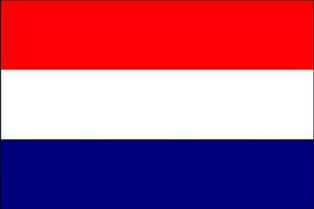
Стажировка в Нидерландах
Выполнила:
студентка НИД
Пучкова С.В.
4 курс, группа Г.
2017 год

Slide 2
История
Нидерла́нды (нидерл. Nederland [ˈneːdərlɑnt], нидерландское произношение (инф.) — государство, состоящее из основной территории в Западной Европе и островов Бонэйр, Синт-Эстатиус и Саба в Карибском море (называемых также Карибскими Нидерландами). В Западной Европе территория омывается Северным морем (длина береговой линии — 451 км) и граничит с Германией (577 км) и Бельгией (450 км). Вместе с островами Аруба, Кюрасао и Синт-Мартен, имеющими особый статус (самоуправляемое государственное образование), Нидерланды входят в Короле́вство Нидерла́ндов (нидерл. Koninkrijk der Nederlanden). Отношения между членами королевства регулируются Хартией Королевства Нидерланды, принятой в 1954 году.

Slide 3
История
Официальной столицей государства, согласно конституции Нидерландов, является Амстердам, где монарх приносит присягу на верность Конституции. Однако фактической столицей является Гаага, где расположены королевская резиденция, парламент и правительство, а также большинство посольств иностранных государств. Другие важные города: Роттердам — самый большой порт страны и один из крупнейших портов мира, Утрехт — центр железнодорожной системы страны и Эйндховен — центр электроники и высоких технологий. Гаага, Амстердам, Утрехт и Роттердам составляют агломерацию Рандстад, где проживает примерно 7,5 миллионов человек. Площадь территории в европейской части 41 543 км² (суша — 33 888 км², вода — 7650 км²), население — 17 016 967 чел.(июль 2016, оценка) площадь территории в Карибском море 978,91 км² (Бонэйр, Синт-Эстатиус и Саба — 322 км², Аруба — 178.91 км², Кюрасао — 444 км², Синт-Мартен — 34 км²), население — 313 968 чел. (Бонэйр, Синт-Эстатиус и Саба — 18 012 чел., Аруба — 103 889 чел., Кюрасао — 154 843 чел., Синт-Мартен — 37 224 чел.).

Slide 4
История
Нидерланды часто называют «Голландией», что неверно. Южная и Северная Голландия — это лишь две из двенадцати провинций страны, бывшие самыми развитыми из них и от того известными за пределами Нидерландов, поэтому на многих языках Голландией часто называли всю страну. В русском языке широкое распространение это название получило после Великого посольства Петра I Интересы высоких гостей по понятным причинам касались только самой технически развитой части страны — Голландии, только её они и посетили; рассказывая дома о визите в Нидерланды, сплошь и рядом страну называли именно так, не упоминая названия государства в целом.

Slide 5
История
Название «Нидерланды» в переводе означает «нижние земли», однако переводить его буквально неправильно, поскольку, по историческим причинам, этим термином принято называть территорию, примерно соответствующую современным Нидерландам, Бельгии и Люксембургу (Бенилюкс). В конце Средневековья область, которая располагалась в низовьях рек Рейн, Маас, Шельда, вдоль побережья Северного моря стали называть «Приморскими низинными землями» или «Нижними землями» (de Lage Landen bij de zee, de Nederlanden). Официальное первое упоминание об употреблении названия «Нидерланды» относится к XIV—XV вв.

Slide 6
Государственный флаг
Государственный флаг — трёхцветный (красный, белый, синий по горизонтали).

Slide 7
Государственный герб
Герб — увенчанный золотой короной щит голубого цвета, который поддерживают с боков два геральдических льва. На щите — вздыбленный коронованный лев с мечом в лапе; под щитом — королевский девиз: Je maintiendrai («Я выстою»). Гимн — «Вилхелмус» («Песнь о Вильгельме»). Национальный праздник — 27 апреля (День короля).

Slide 8
Стажировка
Наша группа в аэропорту Домодедово перед вылетом в Нидерланды.

Slide 9
Стажировка
Workshop. Амстердам.

Slide 10
Достопримечательности
Королевский дворец (нидерл. Koninklijk Paleis) — бывшая амстердамская ратуша, ныне один из трёх дворцов в Нидерландах, которые находятся в распоряжении монарха.
Здание построено в 1665 году по проекту Якоба ван Кампена, вдохновленного римской архитектурой (голландский классицизм). Классические формы и роскошь внутренних интерьеров по замыслу создателей подчеркивает величие Амстердама. Дворец расположен на площади Дам.

Slide 11
Достопримечательности
Выставка Эль Греко Амстердам.

Slide 12
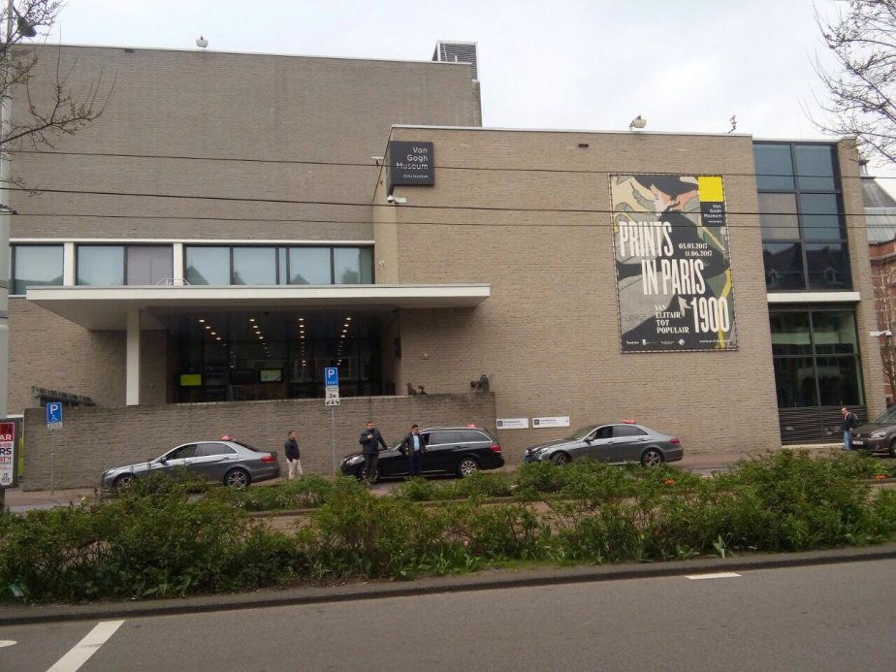
Достопримечательности
Музей Ван Гога Амстердам.

Slide 13
Достопримечательности
Музей восковых фигур Мадам Тюссо Амстердам.

Slide 14
Архитектура
Голландские дома. Отличительная черта этих домов в том, что у них узкая конструкция и симетричные, большие окна без штор. Амстердам.

Slide 15
Архитектура
Местная архитектура привлекает к себе внимание необычностью форм конструкции и дизайна. Амстердам.

Slide 16
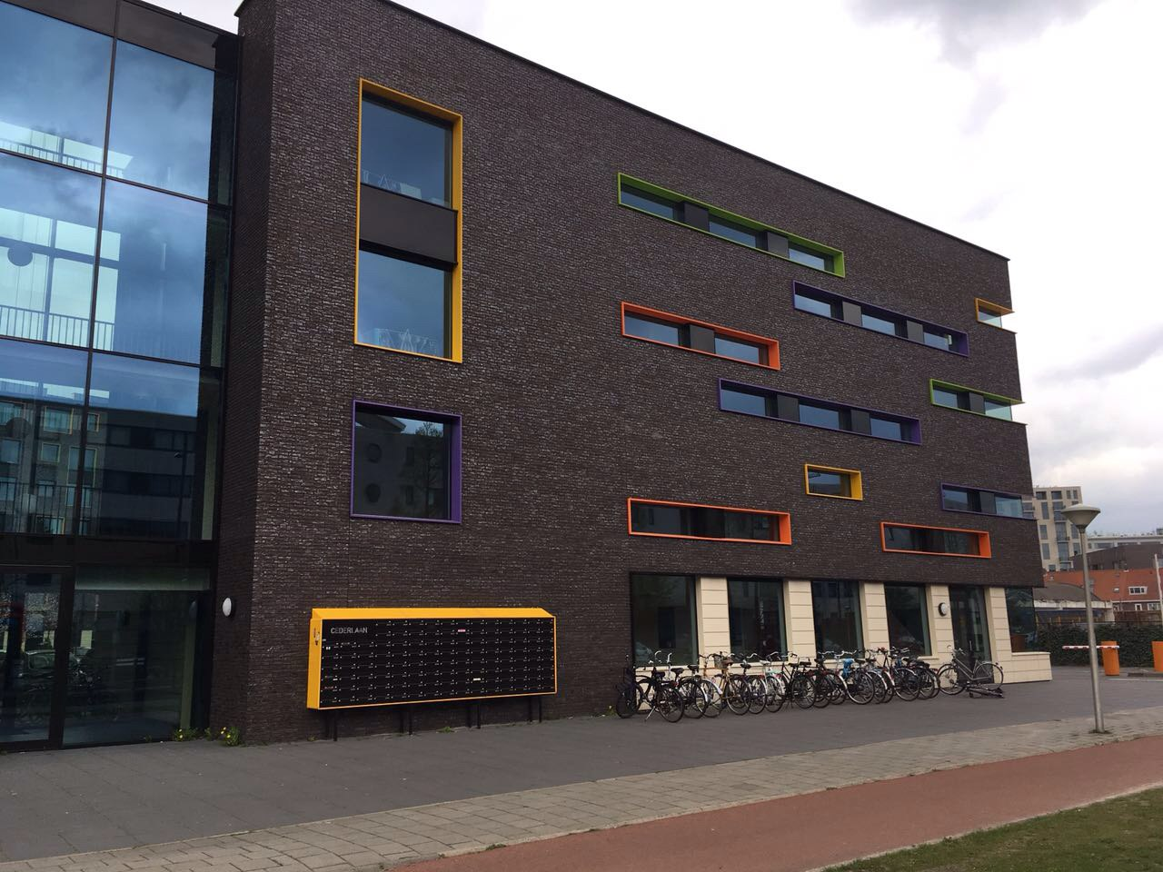
Архитектура
Также много необычной современной постройки в городе Эйндховен.

Slide 17
Архитектура
Современная архитектура. Амстердам.

Slide 18
Архитектура
Современная архитектура. Амстердам.

Slide 19
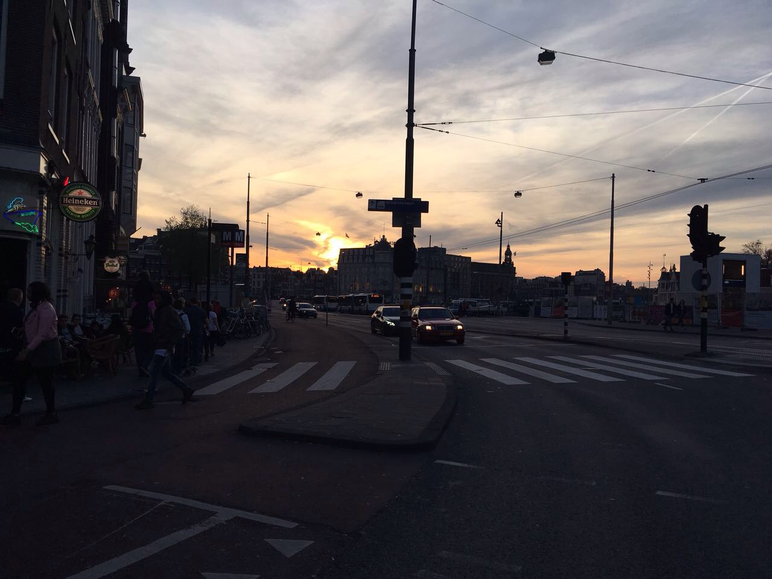
Улица
Улицы Амстердама.

Slide 20
Улица
Ночная улица Амстердама с видом на канал. Еще одна достопримечательность Нидерландов - это Велосипеды. Местные жители используют их наравне с городским транспортом.

Slide 21
Флора
Цветущая Сакура. Эйндховен

Slide 22
Флора
Самый знаменитый символ Нидерландов – Тюльпаны! Амстердам.

Slide 23
Флора
Необычное сочетание посадки цветов в вазоны и воды вокруг них.

Slide 24
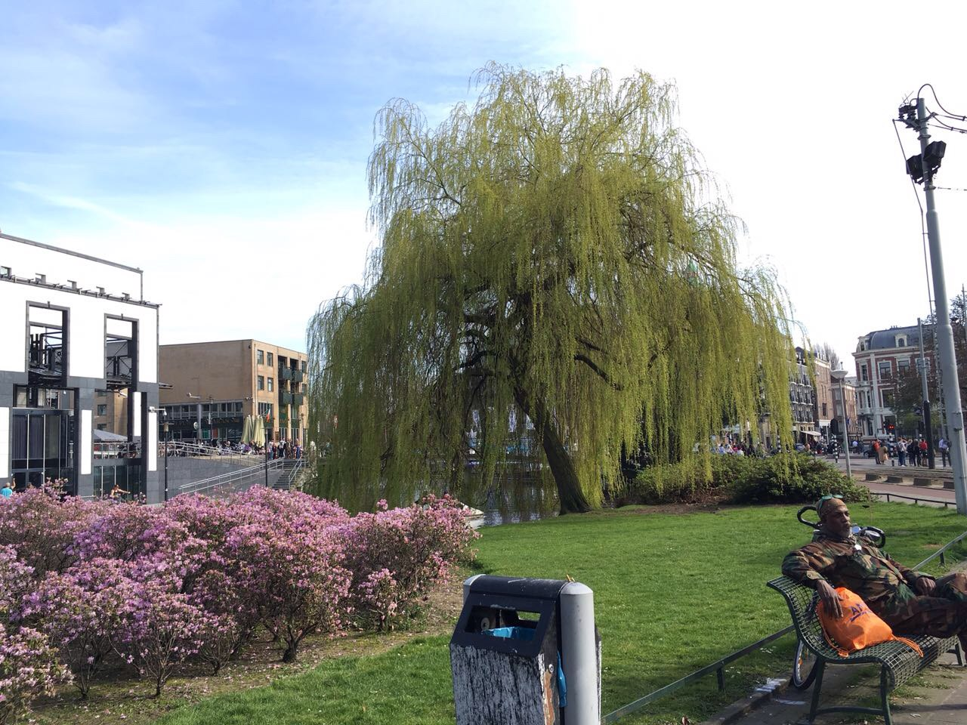
Флора
Парки Амстердама, где можно хорошо отдохнуть от трудовых и учебных будней, а также просто провести время на свежем воздухе!

Slide 25
Архитектура
Велосипеды настолько прочно вошли в жизнь населения,что они даже встречаются в местной архитектуре!

Slide 26
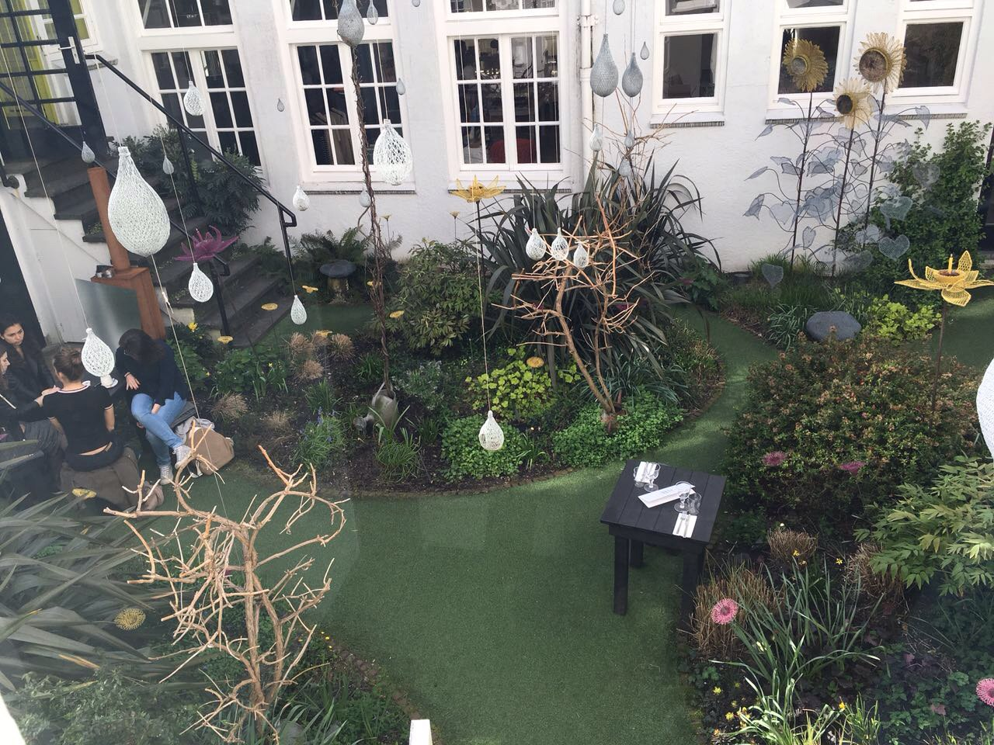
Дизайн
Местный дизайн интерьеров. Амстердам.

Slide 27
Дизайн
Еще один местный дизайн интерьера. Амстердам.

Slide 28
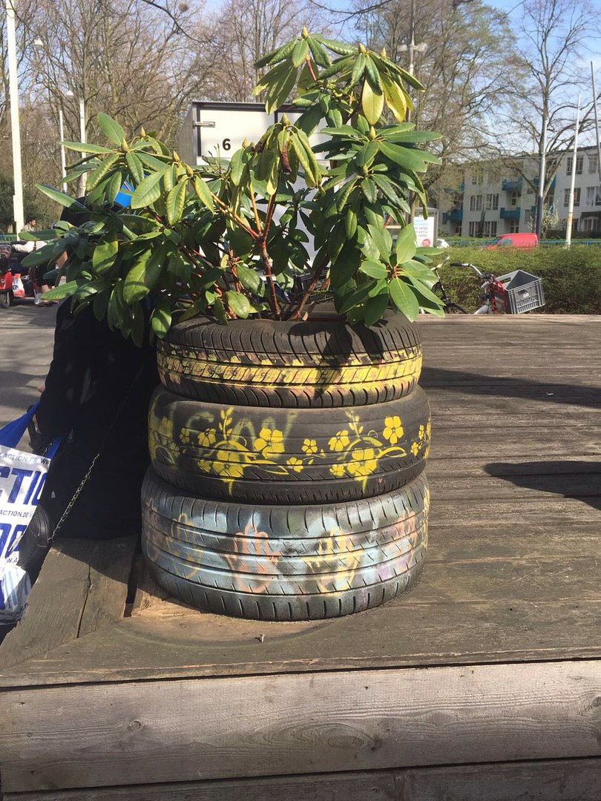
Дизайн
Уличный дизайн. Амстердам.

